Slide 1


PHÒNG GIÁO DỤC VÀ ĐÀO TẠO HUYỆN AN LÃO
TRƯỜNG TIỂU HỌC QUỐC TUẤN
TOÁN LỚP 1
Bài 9:Luyện tập chung
Giáo viên: Nguyễn Thị Thúy Hằng

Slide 2



KHỞI ĐỘNG
HỘP QUÀ
BÍ MẬT

Slide 3

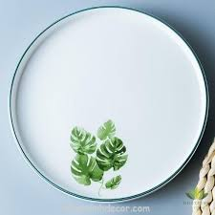
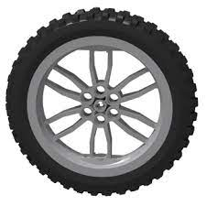
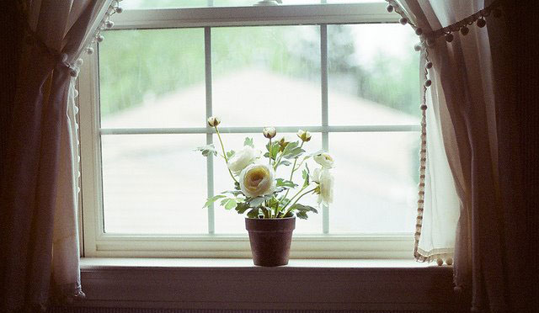



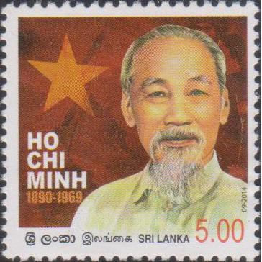

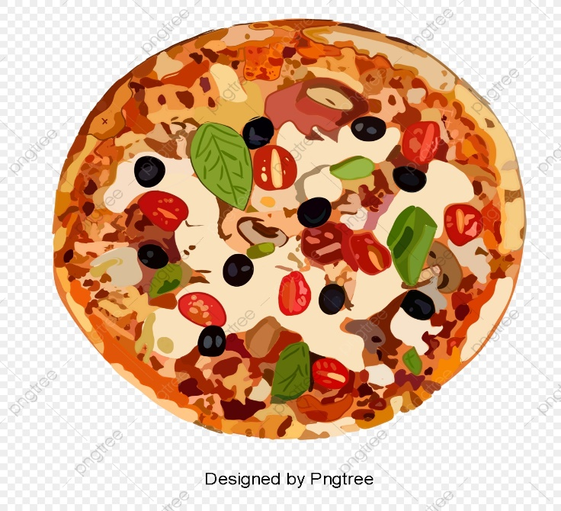
Bài 1: Liên hệ xung quanh mình và lớp học, bạn Việt đã nêu được tên một số đồ vật có dạng các hình đã học như sau:
Khung cửa sổ
Biển báo giao thông
Cái đĩa
Bánh xe
Bảng lớp
Bánh piza
Sách tiếng việt
Ê-ke
Con tem

Slide 4












Slide 5






Khung cửa sổ hình gì?
Khung cửa sổ hình vuông
CHÚC MỪNG BẠN
GO HOME

Slide 6

Biển báo giao thông hình gì?
Biển báo giao thông hình tam giác
GO HOME
Chúc mừng bạn

Slide 7
chiếc đĩa hình gì?
Chiếc đĩa hình tròn
chúc mừng bạn
GO HOME

Slide 8

Bánh xe hình gì?
Bánh xe hình tròn
GO HOME
Chúc mừng bạn

Slide 9
Bảng lớp hình gì?
Bảng lớp hình chữ nhật
Chúc mừng bạn
GO HOME

Slide 10

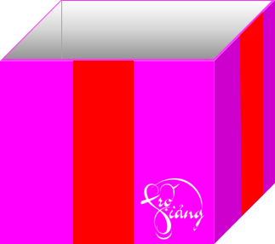
Bánh PiZa hình gì?
Bánh Piza hình tròn
Chúc mừng bạn
GO HOME

Slide 11


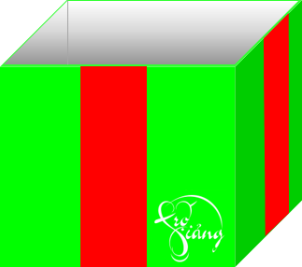
Quyển sách hình gì?
Hình chữ nhật
Chưc mừng bạn
GO HOME

Slide 12


Thước kẻ hình gì?
Thước kẻ hình tam giác
Chúc mừng bạn
GO HOME

Slide 13


Con tem hình gì?
Con tem hình vuông
Chúc mừng con
GO HOME

Slide 14
Bài 1: Liên hệ xung quanh mình và lớp học, bạn Việt đã nêu được tên một số đồ vật có dạng các hình đã học như sau:
Khung cửa sổ
Biển báo giao thông
Cái đĩa
Bánh xe
Bảng lớp
Bánh piza
Sách tiếng việt
Ê-ke
Con tem

Slide 15
Bài 2: Em hãy xếp các que tính để được hình bên :
Em hãy xếp 5 que tính để thành một hình có 2 hình tam giác

Slide 16
Bài 3: Hình thích hợp đặt vào dấu ? là hình nào?
?
A
B
C
b
?
A
B
C

Slide 17
Bài 4: với các miếng bìa hình tam giác
Bạn Mai ghép thành hình sau
Bạn đã dung bao nhiêu miếng bìa hình tam giác để ghép được hình trên

Slide 18

Vận dụng
Con hãy tìm các đồ dùng được ghép bởi các hình khác nhau trong lớp

Slide 19


Củng cố bài học

Slide 20
Chào tạm biệt các con

